Slide 1
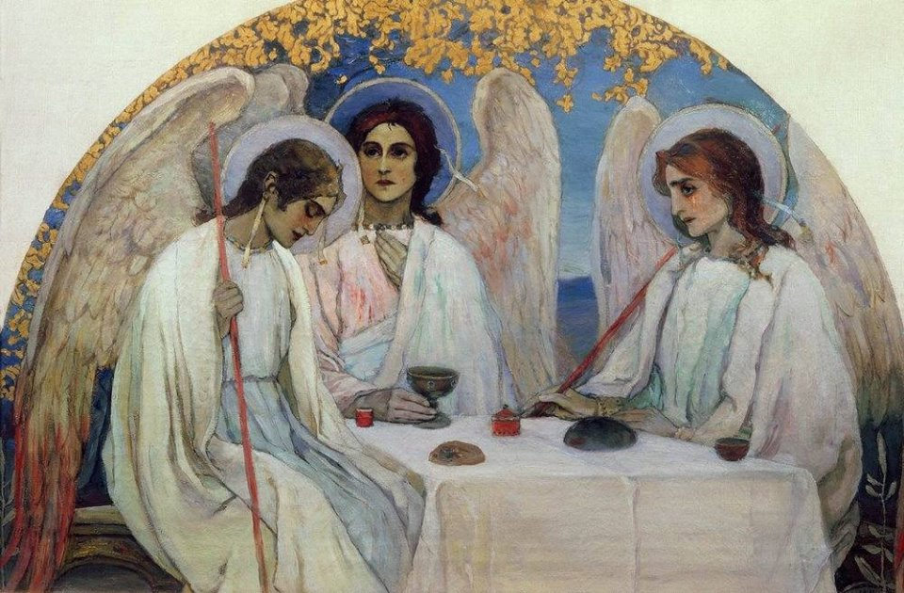
성 삼위의 친교에 참여하는
치마티의 벗들의 친교

Slide 2
2. 삼위일체를 모델로 하여
“하느님은 친교이십니다. 왜냐하면 사랑이시기 때문입니다. 사랑으로 존재하시므로 친교이지 않을 수가 없습니다.
우리는 ‘친교’인 하느님의 현실을 우리의 근원 안에 가지고 있습니다. 이렇게 해서 교회가 탄생하는 것입니다”(요한 바오로 2세)

Slide 3

삼위일체 하느님의 모상인 인간의 최종 목적은?
“친교이신 하느님이 되기”

Slide 4
점차 “친교적으로 되어 가기”, 혹은 하느님 모상을 향한 “삼위일체화”
- 그리스도인들의 사명에서 근본적이고 일차적이며 중심적인 과제
-> 삼위일체의 친교가 복음화 과정의 최종 목적

Slide 5

삼위일체의 모상인 가족

Slide 6
3. 삼위일체 친교의’ 관계성’
성 토마스: 위격은 누군가와의 관계를 가지는 것이 아니라 그 관계이다.
(위격=관계)
아들의 ‘아버지’
아버지의 ‘아들’
아버지와 아들의 ‘영’

Slide 7

성령의 위격
가장 알려지지 않은 하느님
하느님의 엑스타시스
성부와 성자의 ‘우리’
위격인 ‘우리’
두 위격으로 이루어진 한 위격
하느님의 겸손!

Slide 8
- 하느님은 “완전한 사랑 안에서 공통의 신적 삶을 사는 세 위격 사이의 통교라는 사건”(그레사케)
상호내주와 비움(케노시스)
친교는 사건!

Slide 9

4. 상호내주적-선교적 친교
내가 그 일들을 하고 있다면, 나를 믿지 않더라도 그 일들은 믿어라. 그러면 아버지께서 내 안에 계시고 내가 아버지 안에 있다는 것을 너희가 깨달아 알게 될 것이다. (요한 10,38)
내가 아버지 안에 있고 아버지께서 내 안에 계시다는 것을 너는 믿지 않느냐? … 내가 아버지 안에 있고 아버지께서 내 안에 계시다고 한 말을 믿어라. 믿지 못하겠거든 이 일들을 보아서라도 믿어라. (14,10-11)

Slide 10

그날, 너희는 내가 아버지 안에 있고 또 너희가 내 안에 있으며 내가 너희 안에 있음을 깨닫게 될 것이다. 14,20
아버지, 아버지께서 제 안에 계시고 제가 아버지 안에 있듯이, 그들도 우리 안에 있게 해 주십시오. 그리하여 아버지께서 저를 보내셨다는 것을 세상이 믿게 하십시오. 17,21

Slide 11
성 삼위의 상호내주
perichóresis
Peri–chórein: 윤무輪舞
세 위격은 하느님으로서의 삶이라는
단일한 ‘공동의 춤’을 추는 것.

Slide 12
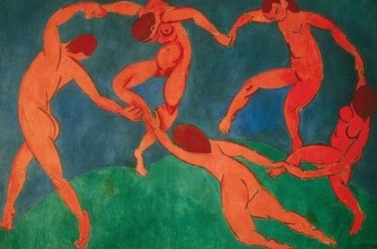

Slide 13
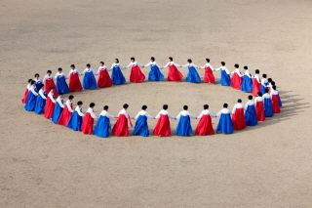

Slide 14
상호내주의 일치
다른 위격 안에, 다른 위격을 위하여, 다른 위격(들)과 함께, 다른 위격(들)을 통하여 존재하고 살면서 이루는 역동적이고 생동하는 일치

Slide 15
성삼위의 일치를 이해하는
두 가지 접근방식
실체적 일치: 1 -> 3
아우구스티노, 서방교회
2. 사랑의 일치: 3 -> 1
카파도키아 교부들, 동방교회

Slide 16
선교적 개방성
삼위일체 상호내주의 본질적 특징
언제나 열려 있는 Ex-stasis

Slide 17
성 프란치스코 드 살의
세 가지 엑스타시스 Ex-stasis
지적知的 엑스타시스 intellectual
애정적愛情的 엑스타시스 affective
활동과 삶의 엑스타시스 active

Slide 18
    하느님의 존재 방식 – 지속적 움직임
    사랑 때문에 자신을 비워
    상대에게 자신을 내주고
    상대를 받아들이는 행위의 연속

Slide 19
케노시스적〮선교적 친교
하느님은 동사! 멈추지 않는 지속적 움직임
하느님은 사건! 사랑이 실천되는 곳에 발생
➥ 하느님은 관계이시다. 하느님은 사랑.
➥ 하느님의 모상 ‘인간人間은 친교’이다!
인간은 관계이다!

Slide 20
케노시스적〮선교적 친교
생명은 그래요
어디 기대지 않으면 살아갈 수 있나요
공기에 기대고 서 있는 나무들 좀 보세요
우리는 기대는 데가 많은데
기대는 게 맑기도 하고 흐리기도 하니
우리 또한 맑기도 흐리기도 하지요
비스듬히 다른 비스듬히를 받치고 있는 이여
- 정현종, 비스듬히

Slide 21
‘치마티의 벗들’의 상호내주적 친교
삼위일체 내부의 세 위격의 친교는
벗들의 친교의 원형이요, 원천이며 모델.
벗들 사이의 참된 일치의 길은
성 삼위의 상호내주 관계의 모방

Slide 22
  우리에게 일치는 사실
  흠 없이 잘 보존하도록 이미 주어진
  출발점이 아니고
  계속해서 향해 가야 할 도착점이요
  언제나 이루어 가야 할 목표점이다.

Slide 23
벗들 사이의 ‘상호침투와 내주를 통한
친교의 일치’는
먼저 소속된 단체에 의해서가 아니라
상호내주적 인간관계 안에서 이루어진다.

Slide 24
8. 케노시스적〮선교적 친교
삼위일체의 비움과 상호내주는
세 위격 사이에 서로 자기를 내주는
행위가 지닌 두 측면

Slide 25
삼위일체의
대내적〮원초적 케노시스
성자의 역사적 케노시스
  필리 2,6-7:
  “… 하느님과 같음을 당연한 것으로 여기지 않으시고
  오히려 당신 자신을 비우시어…”

Slide 26
모든 인간은 한 저자의 작품, 한 권의 책.
한 사람이 죽을 때 그 책의 한 단원이 찢겨져나가는 것이 아니라
더 아름다운 언어로 번역되는 것
그리고 모든 단원이 그렇게 번역되어야 하는 것...
그 누구도 그 자체로 온전한 하나의 섬은 아니니
모든 사람은 대륙의 한 조각이며,
또한 대양의 한 부분이어라.

Slide 27
만일 흙덩어리가 바닷물에 씻겨 내려가게 되면,
유럽 땅은 그만큼 작아지며, 모래벌이 씻겨 내려가도 그러하도다. ....
어느 누구의 죽음이라도 나를 감소시키나니,
나는 인류 속에 포함되어 있기 때문.
그러니 누구를 위하여 종이 울리는지
알고자 하지 말라.
종은 바로 그대를 위해 울리나니. 
(John Donne, 임종의 기도)

